Slide 1

Подобие треугольников
Козлов Евгений
под руководством учителя математики
МАОУ СОШ №4 им. И.С.Черных г. Томска
Сайнаковой Ольги Валерьевны

Slide 2
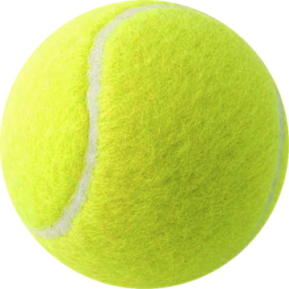
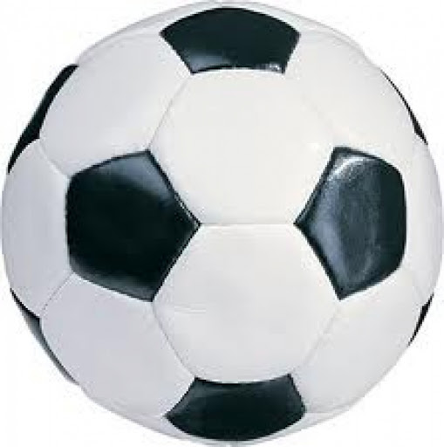

Slide 3
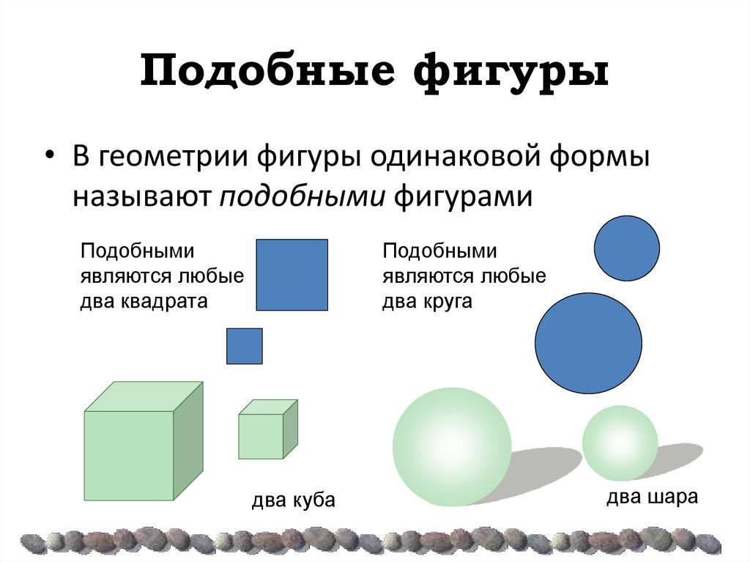
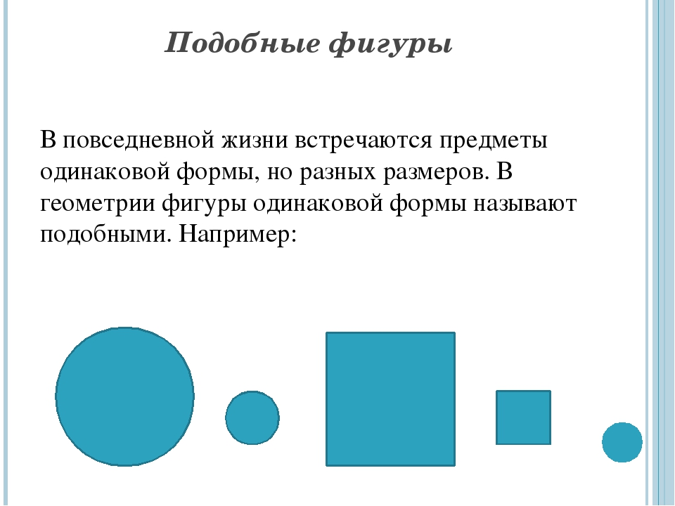
Фигуры одинаковой формы называют подобными

Slide 4
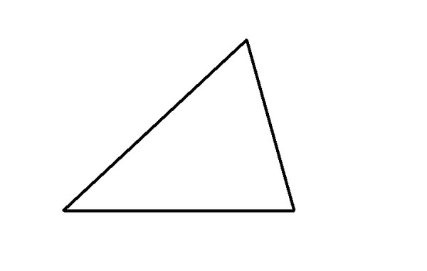
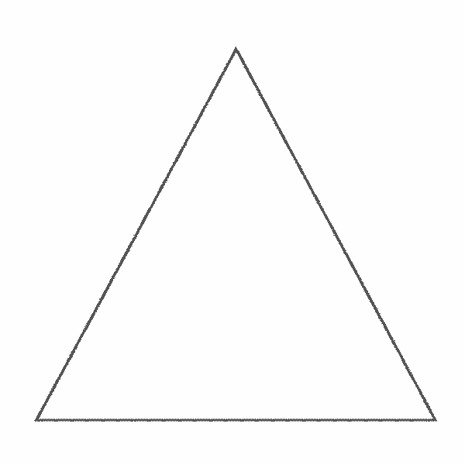
Будут ли подобными треугольники?
B
D
A
C
Почему?
F
E

Slide 5
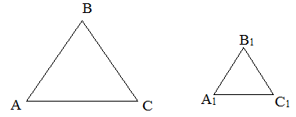
5:15=4:12=7:21=1/3=k
15
12
5
4
21
7
S
A1B1C1 ABC

Slide 6
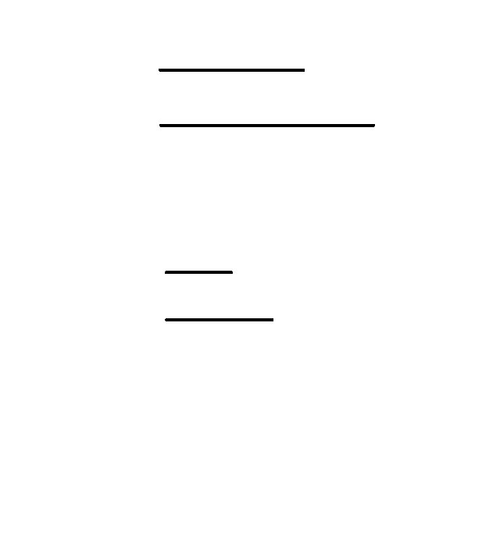
A
2
B
3
A1
B1
C
1
D
1,5
C1
D1
AB/A1B1=2/3
CD/C1D1=1/1,5=2/3
AB/A1B1=CD/C1D1

Slide 7
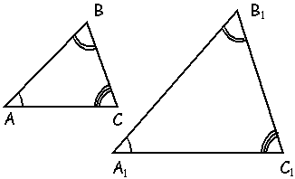
<A=<A1 <B=<B1 <C=<C1

Slide 8
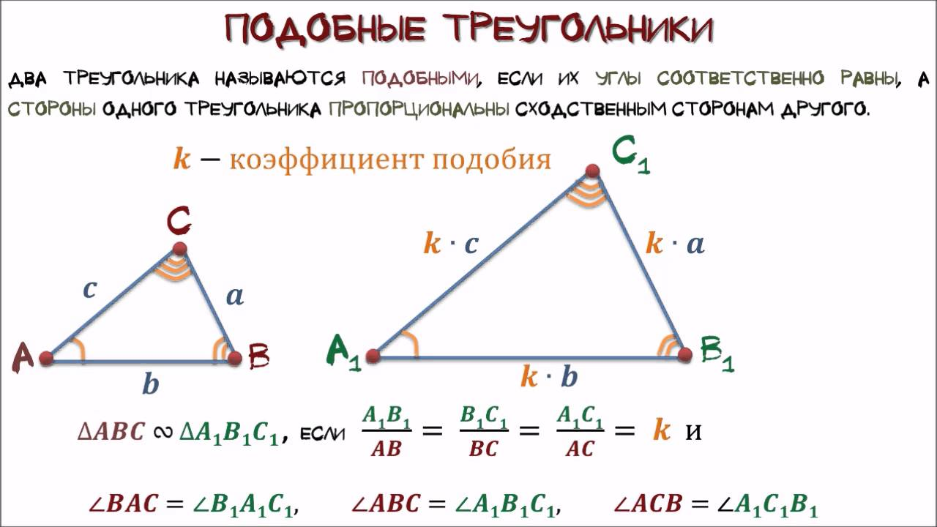
P1/P=k

Slide 9
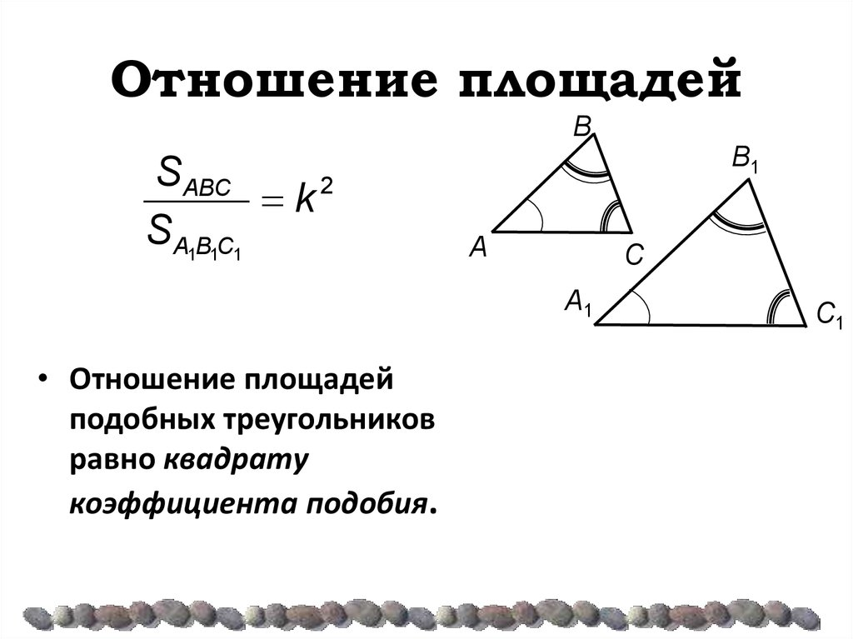

Slide 10
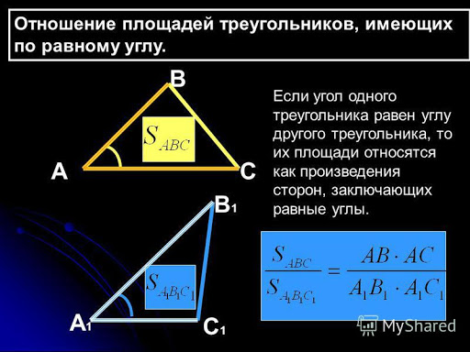

Slide 11
Признаки подобия треугольников.

Slide 12
Задача
Найдите периметр треугольника АВС, если известно, что периметр треугольника А1В1С1 равен 50 см. Так-же известно, что эти треугольники подобны. k=1/3
А1В1/AB=В1С1/BC=А1С1/AC=k=1/3
Ответ: 150 см

Slide 13
Задача
Найдите площадь треугольника ABC, если известно, что площадь треугольника А1В1С1 равна 50 см. Так-же известно, что эти треугольники подобны. k=1/3
2
А1В1/AB=В1С1/BC=А1С1/AC=k=1/3
Ответ: 450 см

Slide 14
Игра «крестики-нолики»
Правила:
Игроки делятся на две команды и ходят по очереди.
Игрок выбирает поле, в которое хочет поставить крестик или нолик, чтобы это сделать, он должен ответить на вопрос. Если ему это не удаётся, то ход переходит к другой команде. Если ни одна команда не может ответить на вопрос, то поле остаётся пустым. Какая команда после этого будет ходить, выбирает рандомайзер.
Порядок ходов. Команды ходят по очереди. Игроки одной команды сами выбирают порядок того, как они будут отвечать. ЗА ИГРУ НИ ОДИН ИГРОК НЕ ДОЛЖЕН ОТВЕЧАТЬ ДВАЖДЫ, ЗА ИСКЛЮЧЕНИЕМ НЕКОТОРЫХ СЛУЧАЕВ. Если ход перешёл другой команде, из-за того, что другая команда не смогла ответить, то ходит тот игрок, который следующий в очереди у команды.

Slide 15
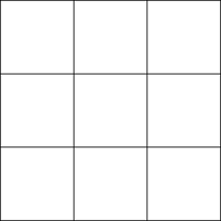
Верно ли утверждение, что любые два круга подобны?
Что такое подобие в геометрии?
Что такое коэффициент подобия?
Почему любые два квадрата подобны?
Отношение периметров подобных треугольников.
1.
2.
3.
4.
5.
6.
7.
8.
9.
1
2
3
4
5
6
7
8
9
Можно ли сказать, что любые два прямоугольника подобны?
Отношение площадей подобных треугольников.
Как найти коэффициент подобия?
Какими признаками обладают подобные треугольники?

